Slide 1
第二章 不同社会力量对国家出路的早期探索
【2021年版】

Slide 2

近代以后，一方面，中国的封建统治者夜郎自大、闭关锁国，导致中国被世界快速发展的浪潮甩在了后面；另一方面，西方列强凭着坚船利炮轰开了中国的大门，进行野蛮侵略。中华民族陷入内忧外患的悲惨境地，社会各阶级、各阶层都面临着“怎么办”的问题。农民阶级、地主阶级、洋务派和资产阶级维新派先后从各自的立场出发，提出和尝试了各自的主张和方案，对国家出路进行探索。但是，太平天国运动、洋务运动、戊戌维新运动等都没有成功，中华民族依然处于日益深化的民族危机和社会危机之中。

Slide 3


一
太平天国运动的起落
二
洋务运动的兴衰
（洋务事业的兴办、洋务运动的历史作用及失败）
三
维新运动的兴起和夭折

Slide 4

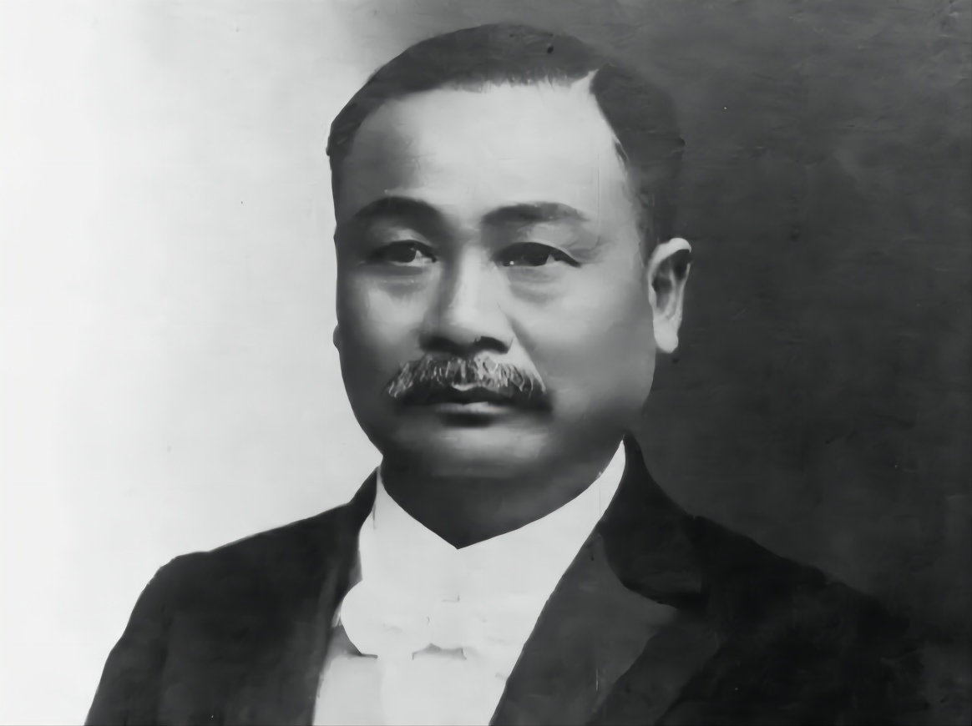
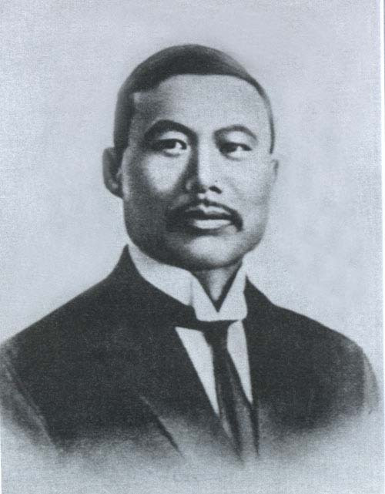
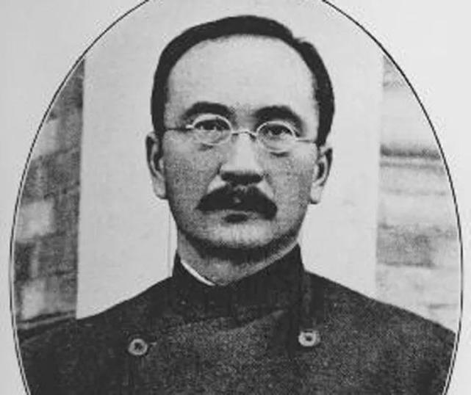
您认识这几位先生吗？
詹天佑
唐国安
唐绍仪

Slide 5
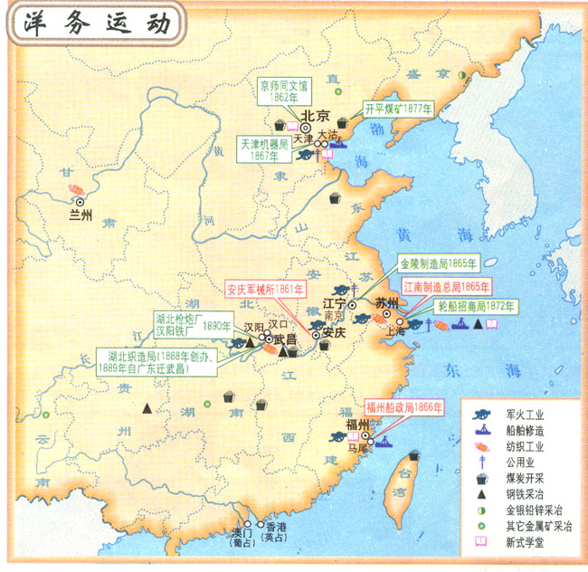
二
洋务运动的兴衰
1.洋务事业的兴办
洋务运动是在19世纪60年代初第二次鸦片战争结束后，在清政府镇压太平天国起义与捻军起义的过程中兴起的。

Slide 6
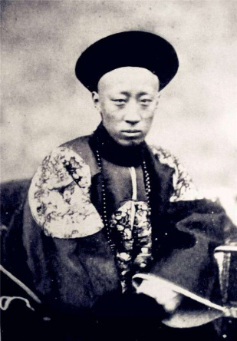
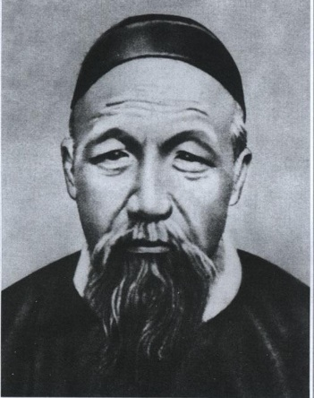
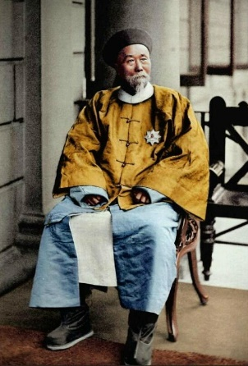
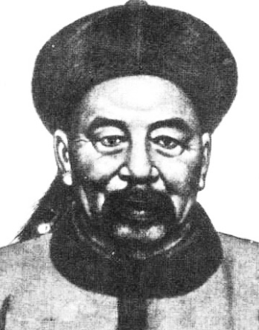
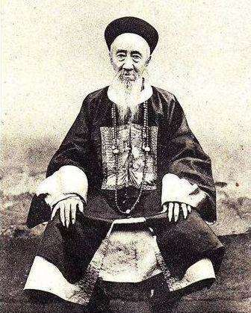
二
洋务运动的兴衰
1.洋务事业的兴办
为挽救清政府的统治危机，封建统治阶级中的部分成员如奕䜣、曾国藩、李鸿章、左宗棠、张之洞等，主张引进、仿造西方的武器装备和学习西方的科学技术，创设近代企业，兴办洋务。这些官员被称为“洋务派”。

Slide 7
洋务派
恭亲王奕诉、曾国藩、李鸿章、左宗棠、张之洞
“鸿章窃以为天下事穷则变，变则通，中国士大夫沉浸于章句小楷之积习，武士悍卒又多粗蠢而不加细心，以致用非所学，学非所用……鸿章认为，中国欲自强则莫如学习外国利器。欲学习外国利器则莫如觅制器之器，师其法而不必用其人。欲觅制器之器与制器之人，则我专设一科取士，士终身是一以为富贵功名之鹄，则业可成，业可精，而才亦可集。”
——《李鸿章致总理各国事务衙门函》
顽固派
以大学士倭仁为代表
“立国之道，尚礼仪而不尚权谋。根本之国，在人心不在技艺。”“欲求制胜，必求之忠信之人；欲谋自强，必谋之礼仪之士。”
——《同治六年二月二十五日大学士倭仁折》

Slide 8
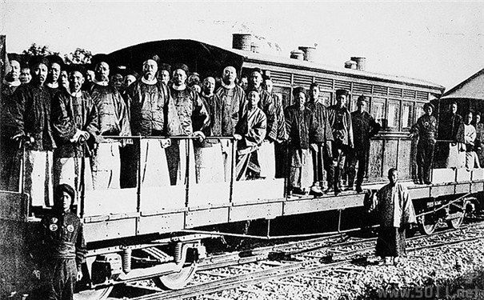
二
洋务运动的兴衰
1.洋务事业的兴办
兴办洋务事业的目的
购买和制造洋枪洋炮以镇压农民起义。
借此加强海防、边防，并乘机发展本集团的政治、经济、军事实力。

Slide 9
二
洋务运动的兴衰
1.洋务事业的兴办
兴办洋务事业的指导思想
最先作出比较完整表述的是冯桂芬《校颁庐抗议》，“以中国之伦常名教为原本，辅以诸国富强之术。”
强调为了应对西方的挑战，中国亟须进行改革。他提出了许多关于改革吏治的建议，提出必须改革科举制度，才能向西方学得科学和技术；建议对兵工厂和造船厂的优异工匠应授予举人的功名，对那些能改进西方产品的人应授予进士的功名。

Slide 10
二
洋务运动的兴衰
1.洋务事业的兴办
兴办洋务事业的指导思想
张之洞《劝学篇》：“中学为体，西学为用”。
所谓“中体西用”，就是以中国封建伦理纲常所维护的统治秩序为主体，用西方的近代工业和技术为辅助，并以前者来支配后者。

Slide 11
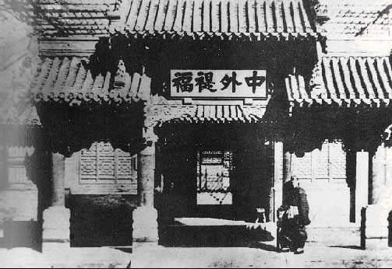
二
洋务运动的兴衰
1.洋务事业的兴办
1861年总理各国事务衙门成立，标志着洋务运动的兴起。
时间：19世纪60到90年代
兴办近代企业
建立新式海陆军
创办新式学堂，派遣留学生
* 总理衙门大门

Slide 12
二
洋务运动的兴衰
1.洋务事业的兴办
兴办近代企业
洋务企业
军工企业
江南制造总局
金陵机器局
福州船政局
天津机器局
湖北枪炮厂
民用企业
轮船招商局
等等…
开平矿务局
等等…
多数为官督商办
官办

Slide 13
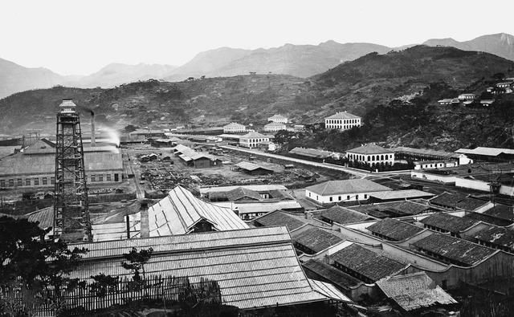
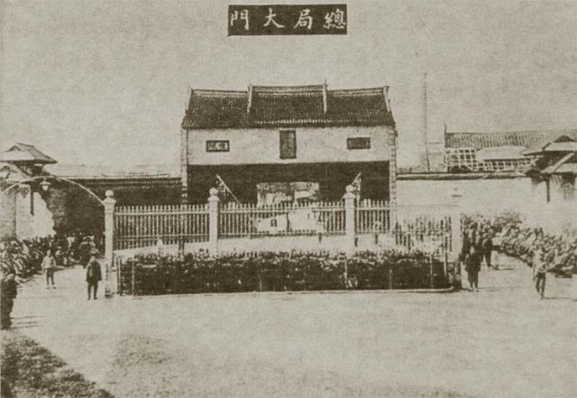
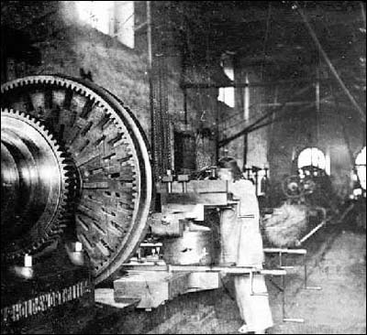

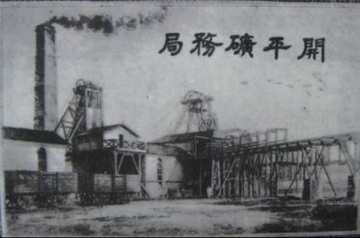
二
洋务运动的兴衰
1.洋务事业的兴办
兴办近代企业
* 福州船政局
* 江南制造总局
* 金陵机器局
这些官督商办的民用企业，虽然受官僚的控制，发展受到很大限制，但基本上是资本主义性质的近代企业。
* 轮船招商局
* 开平矿务局

Slide 14
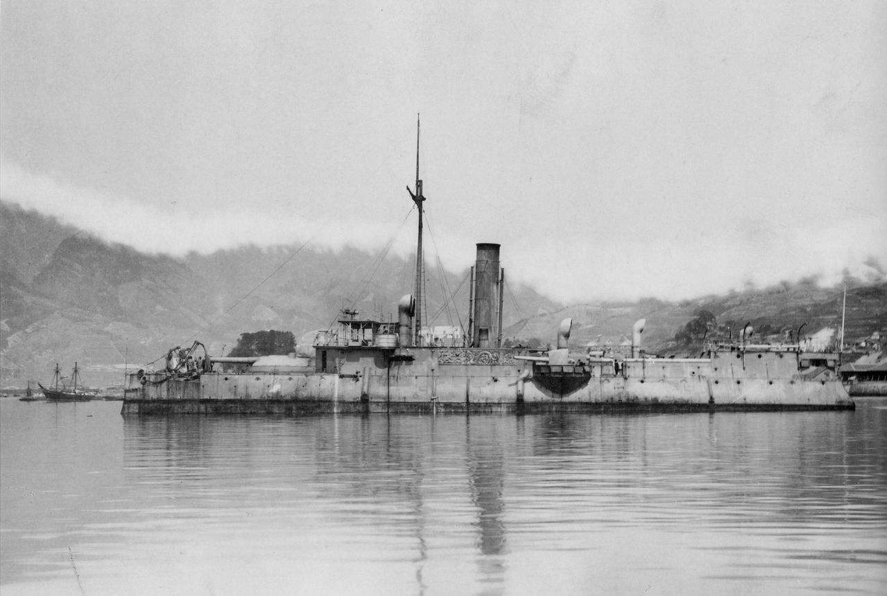
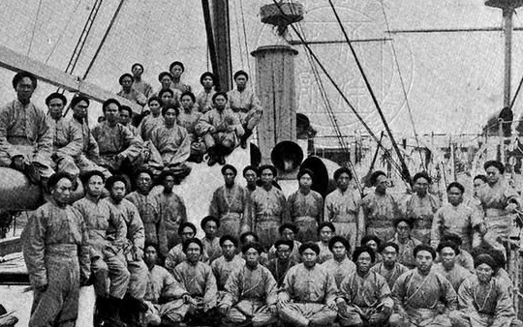
二
洋务运动的兴衰
1.洋务事业的兴办
建立新式海陆军
时间：19世纪70到90年代
福建水师
广东水师
南洋水师
北洋水师
* 北洋水师军官合影

Slide 15
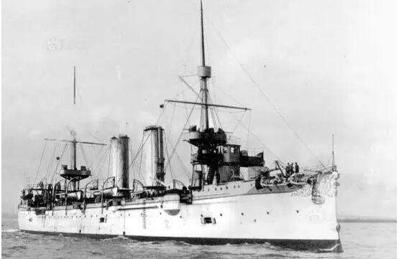
二
洋务运动的兴衰
1.洋务事业的兴办
北洋水师，或称作北洋舰队，1888年正式成立，是中国建立的一支近代化海军舰队，同时也是清朝建立的四支近代海军中实力最强、规模最大的一支，归李鸿章管辖。主要军舰大小共有25艘，辅助军舰50艘，运输船30艘，官兵4000余人。

Slide 16
二
洋务运动的兴衰
1.洋务事业的兴办
创办新式学堂，派遣留学生
新式学堂
翻译学堂
京师同文馆 上海广方言馆
广东同文馆 湖北自强学堂
培养翻译人才
天津西医学堂
福州电报学堂
山海关铁路学堂
工艺学堂
培养电报、铁路、矿务、西医等专门人才
军事学堂
福建船政学堂 天津水师学堂
江南水师学堂 天津武备学堂
培养新式海军人才

Slide 17

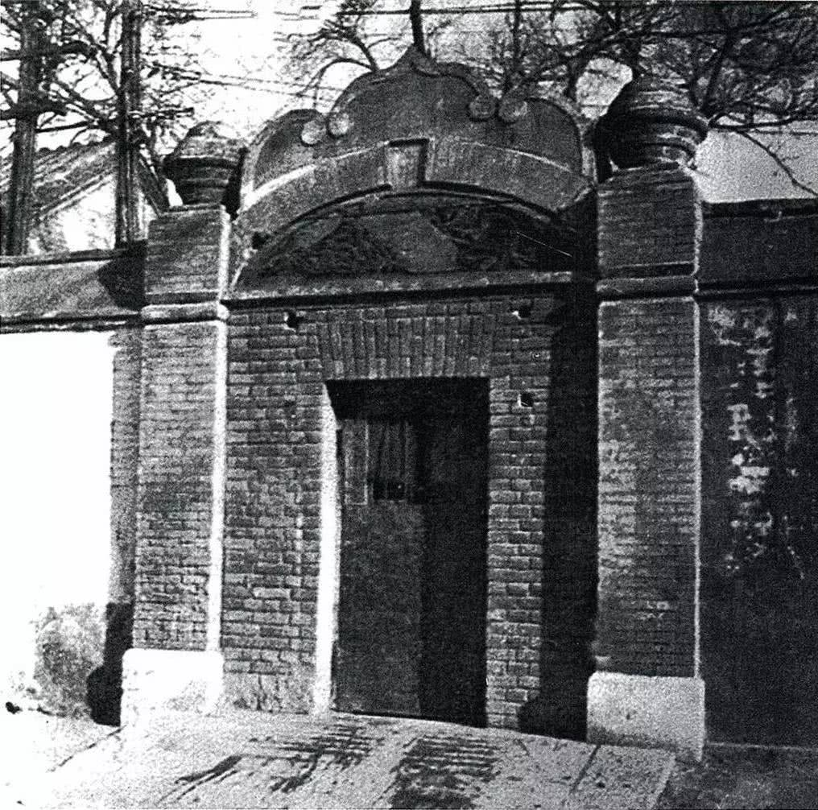
二
洋务运动的兴衰
1.洋务事业的兴办
1863年，京师同文馆成立。初设英文馆，由英国传教士包尔腾任教习。后增设俄文馆、法文馆、德文馆、日文馆，美国传教士丁韪良曾任总教务近30年。中国近代教育事业正是从这里开始的。
京师同文馆30年中翻译西书近200部，尤以外交和史地政法一类为多，其中有中国人看到的第一本国际公法。1868年江南制造局附设的翻译馆，40年里翻译的书籍达199部，以自然科学、实用科学为多。

Slide 18
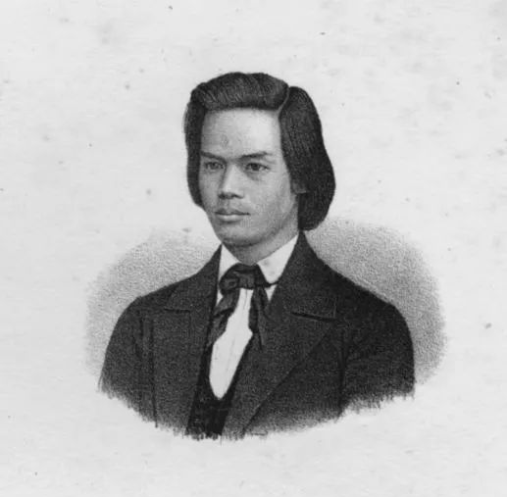
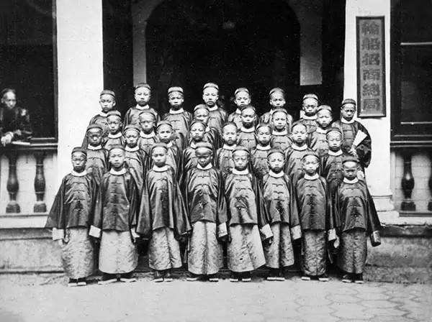
二
洋务运动的兴衰
1.洋务事业的兴办
派遣赴美幼童和官费赴欧留学生200多人
容闳是中国近代史上首位留学美国的学生，也是首位在耶鲁大学就读的中国人。1870年，容闳倡议清政府派幼童赴美留学计划，得到了曾国藩、李鸿章的支持，成立了“幼童出洋肄业局”。
在容闳的主持下，从1872年到1875年，清政府先后派出四批共120名幼童赴美留学，平均年龄只有12岁。同期，福州船政学堂也派遣了30余名留学生赴英法学习海军。詹天佑和严复就分别是这两批中的留学生。
* 首批30名赴美留学幼童

Slide 19
他们是150年前官派留美幼童的代表
中国铁路之父詹天佑
清华大学第一任校长唐国安
中华民国第一任内阁总理唐绍仪
天津大学前身北洋大学创办人蔡绍基、清末外交家黄开甲、清朝外务尚书梁敦彦、中华民国外交总长梁如浩、矿冶工程师吴仰曾、……

Slide 20
二
洋务运动的兴衰
2.洋务运动的历史作用及失败
洋务运动的历史作用
洋务派提出“自强”“求富”的主张，通过所掌握的国家权力集中力量优先发展军事工业，同时也试图“稍分洋商之利”，发展若干民用企业，在客观上对中国的早期工业和民族资本主义的发展起了某些促进作用。
但是，洋务派兴办洋务新政，主要是为了维护封建统治，并不是要使中国朝着独立的资本主义方向发展。

Slide 21
二
洋务运动的兴衰
2.洋务运动的历史作用及失败
洋务运动的历史作用
洋务运动时期，为培养通晓洋务的人才，开办了一批新式学堂，派出了最早的官派留学生，这是中国近代教育的开始；翻译了一批近代自然科学书籍，给当时的中国带来了新的知识，使人们开阔了眼界。

Slide 22
二
洋务运动的兴衰
2.洋务运动的历史作用及失败
洋务运动的历史作用
洋务运动时期，伴随着资本主义生产方式的出现，传统的“重本抑末”等观念受到冲击，社会风气和价值观念开始变化，工商业者的地位上升，有利于资本主义经济的发展，也有利于社会风气的改变。

Slide 23
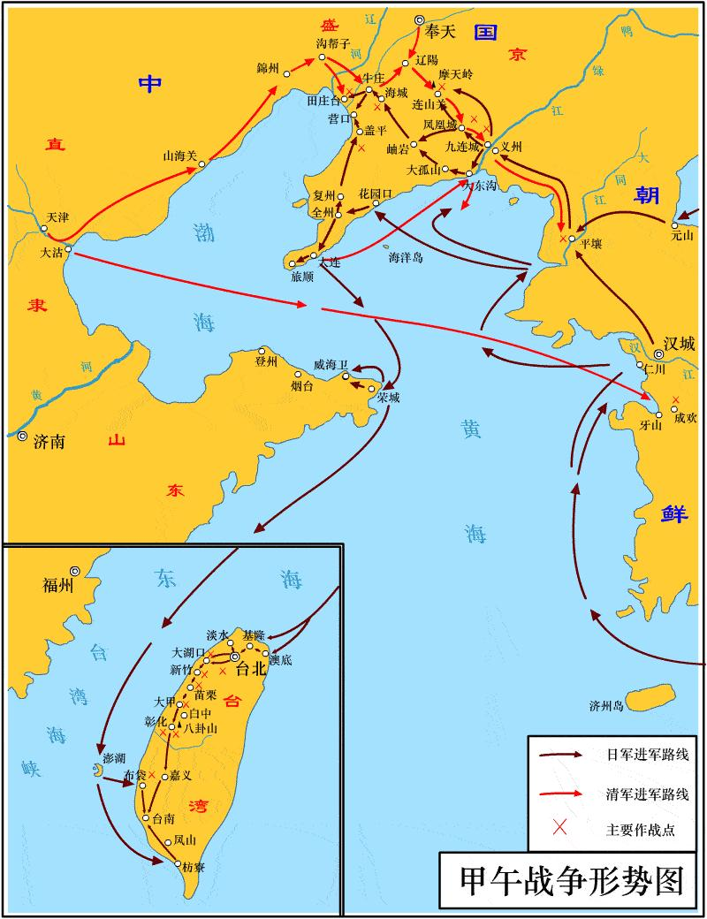
二
洋务运动的兴衰
2.洋务运动的历史作用及失败
洋务运动的失败及其原因
洋务运动历时30多年，虽然办起了一批企业，建立了海军，但却没有使中国富强起来。
甲午战争一役，洋务派经营多年的北洋海军全军覆没，标志着以“自强”“求富”为目标的洋务运动的失败。

Slide 24
二
洋务运动的兴衰
2.洋务运动的历史作用及失败
洋务运动的失败及其原因
洋务运动具有封建性
失败
原因
洋务运动对列强具有依赖性
洋务企业的管理具有腐朽性

Slide 25

二
洋务运动的兴衰
2.洋务运动的历史作用及失败
洋务运动的失败及其原因
洋务运动具有封建性
新的生产力是同封建主义的生产关系及其上层建筑不相容的
洋务运动的指导思想是“中学为体，西学为用”，企图以吸取西方近代生产技术为手段，来达到维护和巩固中国封建统治的目的，这就决定了它必然失败的命运。

Slide 26
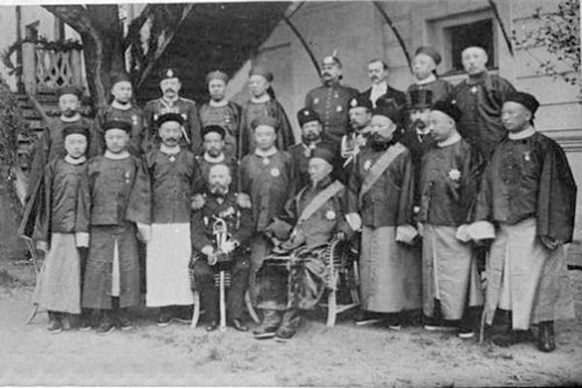
二
洋务运动的兴衰
2.洋务运动的历史作用及失败
洋务运动的失败及其原因
洋务运动对列强具有依赖性
西方列强并不希望中国真正富强起来。洋务派官员主张对外“和戎”，其所兴办的企业一切仰赖外国，他们企图依赖外国来达到“自强”“求富”的目的，无异于与虎谋皮。

Slide 27
二
洋务运动的兴衰
2.洋务运动的历史作用及失败
洋务运动的失败及其原因
洋务企业的管理具有腐朽性
洋务派所创办的一些新式企业虽然具有一定的资本主义性质，但其管理基本上仍是封建衙门式的。
洋务派所办的军事工业完全由官方控制，经营不讲效益，造出的枪炮、轮船往往质量低下。

Slide 28
二
洋务运动的兴衰
2.洋务运动的历史作用及失败
洋务运动的失败及其原因
洋务企业的管理具有腐朽性
即使是官商合办和官督商办的民用企业，其管理大多也是由政府专门派员，掌握用人理财种种大权，商人没有多少发言权，还要承担企业的亏损。
企业内部极其腐败，充斥着营私舞弊、贪污受贿、挥霍浪费等官场恶习。
福州船政局的采办系统就存在大量侵吞公款的现象。
洋务运动不可能为中国摆脱贫弱找到出路，也不可能避免最终失败的命运。

Slide 29
本节小结
从不同社会力量对国家出路的早期探索可知，在半殖民地半封建的中国社会，太平天国运动显示了农民阶级是一个具有伟大革命精神的阶级，但其阶级局限性使得他们不可能独立领导完成反帝反封建的革命。
洋务运动虽然引进了西方先进的技术，为中国民族资本主义发展提供了客观条件，开启了中国早期现代化进程，但他们维护腐朽落后封建统治的目的，注定了失败的命运。

